Slide 1
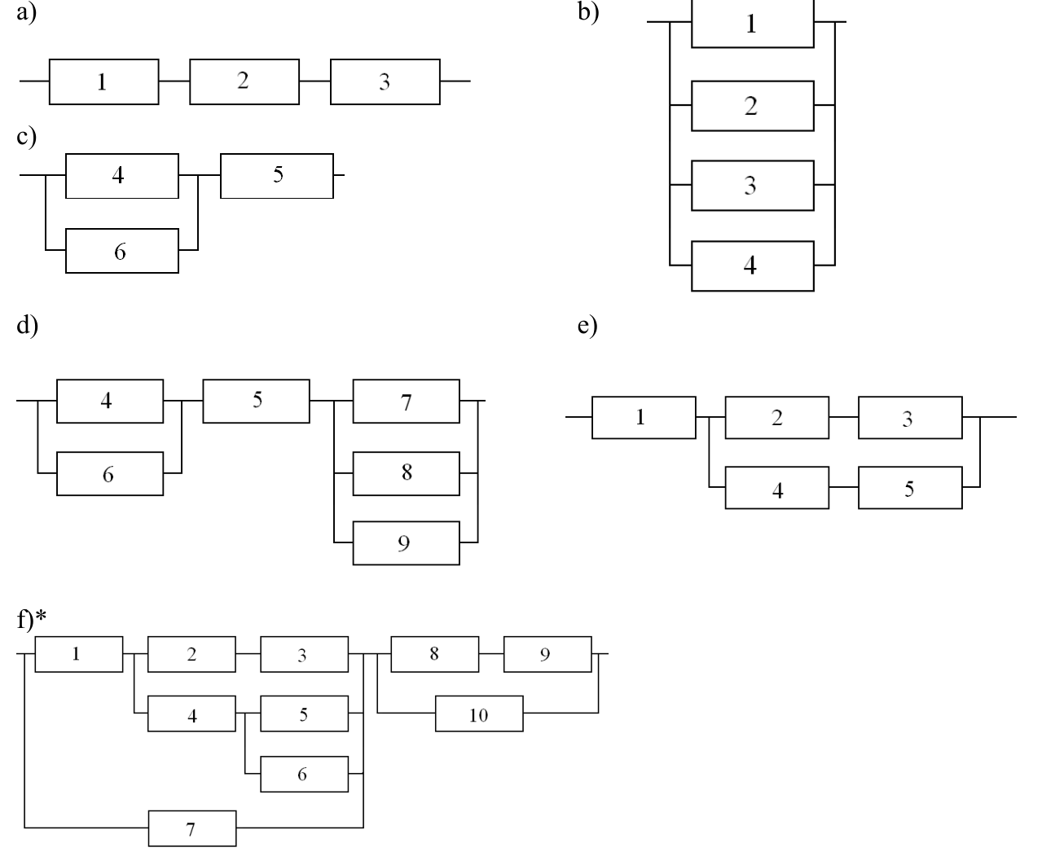
Labo 4 – Schakelen van weerstanden: serie, parallel en gemengd
Richtduur: 2 lesuren • Type practicum: begripspracticum (per 2)
Mate van sturing: gesloten
Werkwijze: O – V – U – R
HAST • Toegepaste fysica 5BCW • Labocursus volgens de OVUR-methode
Notes:
LEERKRACHTENINFO:
• Controleer bij het begin de voorbereide berekeningen (P1). Groepen zonder voorbereiding eerst laten rekenen vóór ze materiaal krijgen.
• Verwachte afwijkingen 2-10 %; grotere afwijkingen meestal door een slecht brugje of de A-meter op het verkeerde bereik.
• Excel-grafiek: punten U(I), trendlijn lineair, 'snijpunt instellen op 0', vergelijking tonen → rico = R_sub. Dit is dezelfde werkwijze als in het verslagsjabloon (screencast op Smartschool).

Slide 2
LESDOELEN – na dit labo kan je …
• De substitutieweerstand van serie-, parallel- en gemengde schakelingen berekenen vóór meting
• Een schakeling correct opbouwen vanuit schema en V- en A-meter juist plaatsen
• De substitutieweerstand experimenteel bepalen via wet van Ohm uit min. drie (U, I)-koppels en een U(I)-grafiek
• Berekende en gemeten waarde vergelijken, het %-verschil bepalen en verklaren
LEERPLANDOELEN (III-BCSW-d / III-BCW-d)
• LPD K1: grootheden kwantificeren in serie-, parallel- en gemengde gelijkstroomkringen
• LPD 1 S, 2 S, 3 S: meten, verwerken met juiste eenheden, veilig werken
VOORKENNIS – check vóór je begint
• Serie: R_s = R₁ + R₂ + …; parallel: 1/R_p = 1/R₁ + 1/R₂ + …; wet van Ohm R = U/I
• Kirchhoff: in serie dezelfde I, in parallel dezelfde U
Labo 4 • Toegepaste fysica 5BCW • 2

Slide 3
O – ORIËNTEREN
Wat gaan we onderzoeken en waarom?
Context – onderzoeksvraag – doel – oriëntatievragen (voorbereid thuis) – SMART-oefening

Slide 4
O – Oriënteren
Context
• In elk toestel zijn weerstanden gecombineerd: lampjes in kerstslinger (serie), stopcontacten in huis (parallel), verwarmingselementen van oven (gemengd)
– Ingenieur moet vooraf kunnen berekenen welke stroom er zal lopen
– Controleer je of rekenregels voor serie en parallel ook kloppen in praktijk
Onderzoeksvraag (leerlijn SMART – stap 2: jij kiest)
Je krijgt onderzoeksvraag van dit labo niet meer kant-en-klaar
– Hieronder staan vier voorstellen; slechts één is goede SMART-onderzoeksvraag voor dit labo
– Omcirkel ze – dat wordt jullie onderzoeksvraag
• A. Hoe hangt substitutieweerstand af van manier waarop je weerstanden schakelt?
• B. Komt voor elk van schakelingen a-f (serie, parallel en gemengd) substitutieweerstand die we uit gemeten U en I bepalen overeen met waarde die we vooraf met rekenregels berekenden, binnen meetonzekerheid, tijdens dit labo?
• C. Hoe hangt stroomsterkte door schakeling a af van aangelegde spanning (0 tot 6 V)?
• D. Welke schakeling van weerstanden is nauwkeurigst?
Labo 4 • Toegepaste fysica 5BCW • 4
Notes:
Modelantwoord – SMART-keuze 4…: B. A: niet specifiek (welke schakelingen, welke weerstanden, wat vergelijk je waarmee?). C: ziet er SMART uit, maar dekt maar één schakeling en beantwoordt een andere vraag (I(U)-verband) – zit naast het onderwerp van dit labo. D: 'nauwkeurigst' is niet gedefinieerd (niet M). Verantwoording B: S = zes schakelingen, berekend vs. gemeten R_sub; M = U en I meten, R_sub berekenen, procentueel verschil; A = de rekenregels zijn de basis van elke schakeling; R = al het materiaal aanwezig, 2 lesuren; T = dit labo + verslag binnen een week.

Slide 5
O – Oriënteren (vervolg)
Verantwoord per letter waarom jouw keuze SMART is, en schrijf bij elk ander voorstel in één zin welke letter ontbreekt (of waarom het niet over juiste onderwerp gaat)
Onderzoeksvraag (leerlijn SMART – stap 2: jij kiest) – invullen op werkblad; kolommen: Mijn keuze | S | M | A | R | T
Labo 4 • Toegepaste fysica 5BCW • 5

Slide 6
O – Oriënteren
Doel van het onderzoek
• Rekenregels voor serie en parallel toepassen en experimenteel verifiëren
• Zelf schakelingen opbouwen en nauwkeurig meten
• Grafische verwerking: U(I)-grafiek en richtingscoëfficiënt
Oriëntatievragen (beantwoord vóór het labo)
1. Bereken thuis (vóór labo) substitutieweerstand van schakelingen a-f met weerstandswaarden die je in labo krijgt (noteer die waarden hieronder)
– Schrijf je berekening volledig uit en vul waarde in tabellen in
Labo 4 • Toegepaste fysica 5BCW • 6
Notes:
Modelantwoord – Bereken thuis (vóór het labo) de substitutieweerstand van sc…: Controleer de voorbereiding bij het begin van het labo (procescriterium P1). Rekenvoorbeeld voor gelijke R: a) 3R; b) R/4; c) (R∥R)+R = 1,5R; d) (R∥R) + R + (R∥R∥R) = 0,5R + R + 0,33R = 1,83R; e) ((R+R)∥(R+R)) + R = R + R = 2R. Werkelijke waarden hangen af van de weerstanden op de plank.

Slide 7
V – VOORBEREIDEN
Hoe pakken we het aan?
Benodigdheden – theorie – veiligheid – hypothese – werkplan

Slide 8
Benodigdheden • Theorie-overzicht
Benodigdheden
• Plank met genummerde weerstanden, regelbare gelijkspanningsbron, snoeren en brugjes, 2 multimeters (V en A)
Theorie-overzicht
• Serieschakeling
– Dezelfde stroom door elke weerstand; spanningen tellen op:
$$R_{s}=R_{1}+R_{2}+R_{3}+…$$
• Parallelschakeling
– Dezelfde spanning over elke tak; stromen tellen op:
$$\frac{1}{R_{p}}=\frac{1}{R_{1}}+\frac{1}{R_{2}}+\frac{1}{R_{3}}+… (twee weerstanden: R_{p}=\frac{R_{1}·R_{2}}{R_{1}+R_{2}})$$
• Substitutieweerstand
– Ene weerstand die dezelfde stroom trekt bij dezelfde spanning als hele schakeling:
Labo 4 • Toegepaste fysica 5BCW • 8

Slide 9
Benodigdheden • Theorie-overzicht (vervolg)
$$R_{sub}=\frac{U_{tot}}{I_{tot}} procentueel verschil=\frac{\left|R_{gemeten}-R_{berekend}\right|}{R_{berekend}}·100 \%$$
• Grafisch
– Zet U (y-as) uit tegen I (x-as)
– Bij ohmse weerstanden krijg je rechte door oorsprong met richtingscoëfficiënt = R_sub
– Dit is nauwkeuriger dan één enkel (U, I)-koppel
Labo 4 • Toegepaste fysica 5BCW • 9

Slide 10
VEILIGHEID // NAUWKEURIGHEID • Hypothese
VEILIGHEID // NAUWKEURIGHEID
• Bron uit en op 0 bij opbouwen
– Elke schakeling laten controleren vóór inschakelen
• Ampèremeter in serie, beginnen met bereik 10 A/2 A en verkleinen
– Voltmeter parallel over volledige schakeling
• Spanning beperken zodat I < 0,5 A (weerstanden mogen niet warm worden)
Hypothese
• Formuleer vóór proef beredeneerde verwachting: wat verwacht je en waarom?
Hypothese mag fout blijken – dat is geen slecht resultaat, maar leerpunt
– Noteer ze op werkblad
Labo 4 • Toegepaste fysica 5BCW • 10

Slide 11
Werkplan
• Schakeling opbouwen volgens schema → controle → 3 spanningen instellen → U en I noteren → R berekenen → gemiddelde → vergelijken met berekende waarde
• Maak voor min. twee schakelingen (één serie, één gemengd) een U(I)-grafiek (Excel) en bepaal R_sub als richtingscoëfficiënt
Labo 4 • Toegepaste fysica 5BCW • 11

Slide 12
U – UITVOEREN
Meten, noteren, observeren – volgens plan
Noteer alles meteen op het werkblad: tabellen, waarnemingen, foto's

Slide 13
Schakelingen
Schakelingen a-f (f* = uitbreiding voor wie klaar is)
– Berekende substitutieweerstand links onderaan in tabel, gemeten (gemiddelde) rechts onderaan
Schakelingen a-f (f* = uitbreiding voor wie klaar is). Berekende substitutieweerstand links onderaan in de tabel, gemeten (gemiddelde) rechts onderaan.
Labo 4 • Toegepaste fysica 5BCW • 13

Slide 14
Metingen en berekeningen
Schakeling a)
Labo 4 • Toegepaste fysica 5BCW • 14
 | U (V) | I (A) | R = U/I (Ω)
Meting 1
Meting 2
Meting 3
Berekende substitutieweerstand (vooraf): |  | Gemeten substitutieweerstand (gemiddelde):
Procentueel verschil (%):

Slide 15
Metingen en berekeningen
Schakeling b)
Labo 4 • Toegepaste fysica 5BCW • 15
 | U (V) | I (A) | R = U/I (Ω)
Meting 1
Meting 2
Meting 3
Berekende substitutieweerstand (vooraf): |  | Gemeten substitutieweerstand (gemiddelde):
Procentueel verschil (%):

Slide 16
Metingen en berekeningen
Schakeling c)
Labo 4 • Toegepaste fysica 5BCW • 16
 | U (V) | I (A) | R = U/I (Ω)
Meting 1
Meting 2
Meting 3
Berekende substitutieweerstand (vooraf): |  | Gemeten substitutieweerstand (gemiddelde):
Procentueel verschil (%):

Slide 17
Metingen en berekeningen
Schakeling d)
Labo 4 • Toegepaste fysica 5BCW • 17
 | U (V) | I (A) | R = U/I (Ω)
Meting 1
Meting 2
Meting 3
Berekende substitutieweerstand (vooraf): |  | Gemeten substitutieweerstand (gemiddelde):
Procentueel verschil (%):

Slide 18
Metingen en berekeningen
Schakeling e)
Labo 4 • Toegepaste fysica 5BCW • 18
 | U (V) | I (A) | R = U/I (Ω)
Meting 1
Meting 2
Meting 3
Berekende substitutieweerstand (vooraf): |  | Gemeten substitutieweerstand (gemiddelde):
Procentueel verschil (%):

Slide 19
Metingen en berekeningen
Schakeling f)
Labo 4 • Toegepaste fysica 5BCW • 19
 | U (V) | I (A) | R = U/I (Ω)
Meting 1
Meting 2
Meting 3
Berekende substitutieweerstand (vooraf): |  | Gemeten substitutieweerstand (gemiddelde):
Procentueel verschil (%):

Slide 20
U – Uitvoeren
Grafische STEM-opdracht
• Maak voor schakeling a) en d) een U(I)-grafiek met trendlijn (rechte door oorsprong)
– Noteer vergelijking van trendlijn en lees R_sub af
– Voeg grafieken toe aan je verslag
STEM-ONTWERPOPDRACHT (LPD 4 S) – ontwerp een schakeling met opgelegde weerstand
• Leerkracht geeft jullie doelwaarde: R_doel = …………… Ω
– Ontwerp met min. drie van beschikbare weerstanden schakeling waarvan R_sub zo dicht mogelijk bij R_doel ligt
• Werkwijze: schema tekenen → R_sub berekenen → bouwen → laten controleren → R_sub meten via U en I (3 metingen) → %-verschil
• Snel klaar?
– Zoek tweede, verschillende schakeling die hetzelfde oplevert, of één met zo weinig mogelijk weerstanden
Labo 4 • Toegepaste fysica 5BCW • 20

Slide 21
R – REFLECTEREN
Kloppen de resultaten? Wat leren we eruit?
Besluit – foutenanalyse – reflectievragen – verslag en evaluatie

Slide 22
Besluit • Foutenanalyse en betrouwbaarheid
Besluit
• Beantwoord onderzoeksvraag, onderbouwd met je metingen (getallen, grafiek)
• Klopt je hypothese?
– Leg uit
Foutenanalyse en betrouwbaarheid
• Wat is grootste meetonzekerheid in dit labo?
• Hoe zou je proef verbeteren (meer herhalingen, ander meetbereik, betere opstelling)?
Labo 4 • Toegepaste fysica 5BCW • 22

Slide 23
Reflectievragen
1. Bij welke schakeling(en) is verschil tussen berekende en gemeten waarde grootst?
– Geef twee mogelijke oorzaken (denk aan tolerantie van weerstanden, inwendige weerstand van meters, contactweerstanden)
2. Waarom is substitutieweerstand van parallelschakeling altijd kleiner dan kleinste weerstand erin?
– Leg uit met begrip 'stroomverdeling'
3. Voltmeter heeft zeer grote inwendige weerstand, ampèremeter zeer kleine
– Waarom is dat nodig?
– Wat zou er gebeuren als omgekeerd was?
4. Waarom is grafische methode (richtingscoëfficiënt) betrouwbaarder dan één enkele meting?
5. Thuis zijn alle stopcontacten parallel geschakeld
– Geef twee redenen waarom men niet voor serie kiest
Labo 4 • Toegepaste fysica 5BCW • 23
Notes:
Modelantwoord – Bij welke schakeling(en) is het verschil tussen berekende en…: Meestal de gemengde schakelingen (d, e, f) of schakelingen met kleine weerstanden. Oorzaken: tolerantie van de weerstanden (±5 %), inwendige weerstand van de A-meter (in serie → R te groot) en van de V-meter (parallel → R te klein), contact- en snoerweerstanden, afleesnauwkeurigheid, opwarming.
Modelantwoord – Waarom is de substitutieweerstand van een parallelschakeling…: In parallel staat over elke tak dezelfde U. De totale stroom is de som van de takstromen, dus groter dan de stroom door de kleinste weerstand alleen. Zelfde U, grotere I → kleinere R_sub. (Elke extra tak is een extra 'weg' voor de stroom.)
Modelantwoord – Een voltmeter heeft een zeer grote inwendige weerstand, een …: De V-meter staat parallel: een grote R_i zorgt dat hij (bijna) geen stroom aftakt en de kring niet verstoort. De A-meter staat in serie: een kleine R_i zorgt dat hij (bijna) geen spanning opneemt. Omgekeerd zou de V-meter de kring kortsluiten en de A-meter de stroom sterk verkleinen.
Modelantwoord – Waarom is de grafische methode (richtingscoëfficiënt) betrou…: Een trendlijn door meerdere punten middelt toevallige fouten uit, maakt systematische afwijkingen (bv. nulpuntfout: rechte niet door de oorsprong) zichtbaar en toont of het verband lineair (ohms) is.
Modelantwoord – Thuis zijn alle stopcontacten parallel geschakeld. Geef twee…: 1) Elk toestel krijgt dezelfde 230 V, ongeacht wat er nog aan staat. 2) Toestellen werken onafhankelijk: één toestel uit/defect onderbreekt de rest niet. (3) Zekeringen per kring mogelijk.

Slide 24
WAT, HOE EN WANNEER WORDT GEËVALUEERD IN DIT LABO?
• PRODUCT (60 %) – wat: vooraf uitgewerkte berekeningen, correcte tabellen met eenheden, twee U(I)-grafieken met trendlijn, procentuele verschillen, besluit en reflectie
• PRODUCT – hoe en wanneer: puntenverdeling /10 (Bijlage B), groepspunt, feedback in feedbackblok; deadline = één week na labo, 23.59 u, Smartschool-uploadzone
• PRODUCT – wat dien je in: Excel-verslagsjabloon (tabellen a-f, U(I)-grafieken, ontwerpopdracht in 'Besluit')
• PROCES & ATTITUDE (40 %) – wat: voorbereiding gemaakt (berekeningen vooraf!), schakeling correct opgebouwd en laten controleren, veilig bereik gekozen, efficiënt samengewerkt
• PROCES & ATTITUDE – hoe: observatie door leerkracht met rubric van Bijlage C (10 thema's × 5 niveaus), individueel punt
• PEER-EVALUATIE: niet voorzien bij dit labo (tenzij leerkracht dit aankondigt)
Labo 4 • Toegepaste fysica 5BCW • 24

